Slide 1

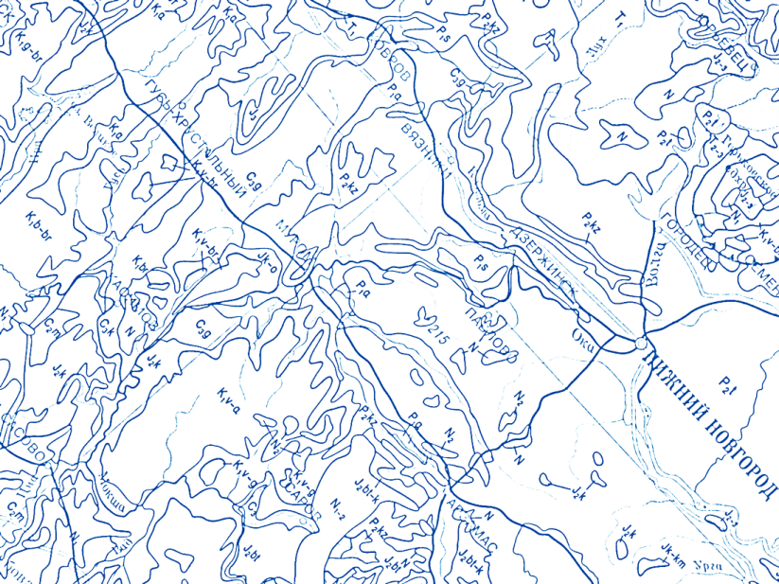

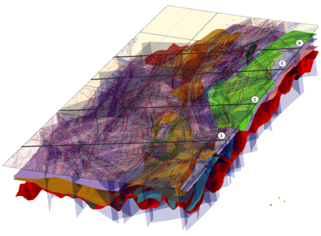
Отечественная
система ГИС «INTEGRO».
Возможности использования в решении задач геологического изучения недр, перспективы
развития.
Черемисина Е.Н.,
Финкельштейн М.Я.,
Любимова А.В.
ФГБУ «ВНИГНИ»

Slide 2
ГИС INTEGRO - геоинформационная платформа
для научных исследований и технологических проектов
в геологии и геофизике
Блок «Прогноз»
Блок «Прогноз»
Блок «Геофизика»
Базовый блок
Блок «Геофизика»
Базовый блок
Прогнозно-диагностические задачи
Обработка потенциальных полей
Прогнозно-диагностические задачи
Обработка потенциальных полей
Подготовка геоинформационной основы для проведения исследований
Подготовка геоинформационной основы для проведения исследований
Блок «Скважины»
Блок «3D»
Блок «Геолкарта»
Блок «Геолкарта»
Представление
и обработка
данных по скважинам
Блок «3D»
Моделирование глубинного геологического строения
Геологическое картопостроение
Геологическое картопостроение
Моделирование глубинного геологического строения

Slide 3
Возможности ГИС INTEGRO
для решения геолого-геофизических задач
INTEGRO
Цифровая картография
ArcGIS
Визуализация геоданных в 1D/2D/3D
Ввод и редактирование векторных данных
Картографическая привязка растров и векторов
Пространственный анализ векторов и поверхностей
Оформление и печать картографических материалов
Тематическая обработка
Инструменты для подготовки и оформления геологических карт
по требованиям НРС Роснедра
Многооконный интерфейс с синхронизацией изображений по плоскости и по глубине
Расширенный блок решения прогнозно-диагностических задач
Аналитический аппарат обработки гравимагнитных данных
Построение и обработка объемных моделей (кубов)
Загрузка специализированных форматов (SEGY, LAS)
Работа с данными по скважинам
Построение объемных моделей по комплексу геолого-геофизических данных

Slide 4
Основные преимущества ГИС INTEGRO
Стандартные форматы векторных и растровых данных, а также поддержка специализированных отраслевых стандартов и форматов
Наличие интерфейсов с распространенными ГИСами (ArcGIS, MapInfo, ГИС Панорама)
Полный набор необходимых инструментов для картографических работ
Возможность выполнения картографических и аналитических работ внутри одной платформы
Тематические модули, ориентированные на задачи обработки и анализа геолого-геофизических данных
Многооконный интерфейс с синхронизацией 1D/2D/3D данных в одном ГИС-проекте, наличие 64-разрядной версии
Простота установки, служба поддержки пользователей

Slide 5
Функциональные возможности ГИС INTEGRO
для решения прикладных геологических задач
Подготовка информационной базы для геолого-геофизических исследований:
  оцифровка и координатная привязка карт, разрезов, каротажных диаграмм и др.;
  создание цифровых моделей рельефа, подключение и обработка спектрозональных космоснимков
  создание увязанных массивов данных для обработки и интерпретации (карт, профилей, скважин, 2D/3D моделей и др.)
Обработка 2D/3D массивов геолого-геофизических данных:
  аналитическая обработка гравимагнитных полей
  решение прямых и обратных задач геофизики на разрезе, в плоскости и в 3D
  анализ данных бурения, геологических карт и схем, сейсморазведки, электроразведки и потенциальных полей для создание 3D геологических моделей по комплексу геолого-геофизических данных
Прогноз нефтегазоносности:
  прогнозно-диагностические исследования: региональный прогноз нефтегазоперспективности, выделение перспективных территорий и пр.;
Интернет-публикация, оформление и печать материалов:
  печать широкоформатных картографических материалов
  публикация веб-сервисов и подключение к опубликованным интернет-ресурсам
  подготовка пакетов данных для Федерального Агентства по недропользованию

Slide 6
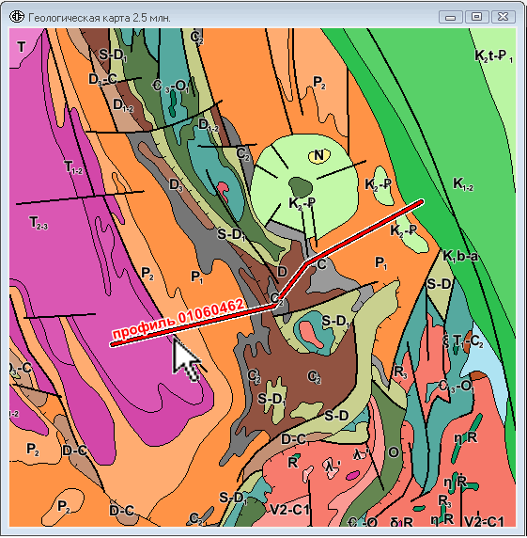
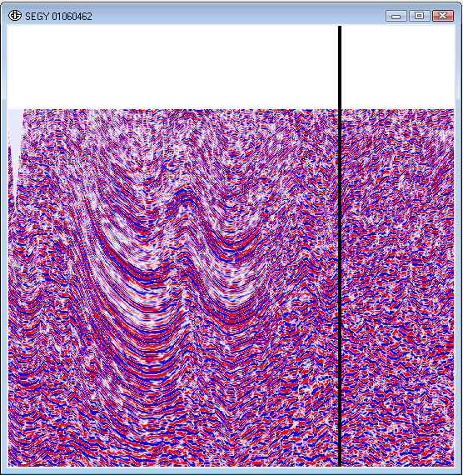
ГИС INTEGRO: работа с геоданными в привычной концепции
с использованием отраслевых стандартов и форматов
Векторные форматы:
рабочий формат – shp ESRI
чтение - sxf, dxf, e00, gen, json, geojson, gpx, gml, kml, mif, tab, sp1, uko, ukooa
Базы геоданных (чтение): PosgreSQL, GDB ESRI
Растровые: tiff, gif, jpeg, png, bmp
Сеточные (гриды):
рабочий формат - pgrid
чтение - asc (Arc/Info ASCII Grid), dem (USGS Ascii DEM), grd (Surfer), adf (Arc/Info Binary Grid),
img (ADRG Image), jp2/prf/x-dem (PHOTOMOD),
sid (MrSID)
Сейсмика: sgy, segy
Каротаж: las
Текстовые: рабочий формат – tld

Slide 7
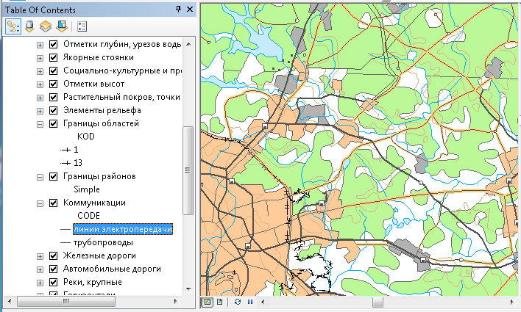

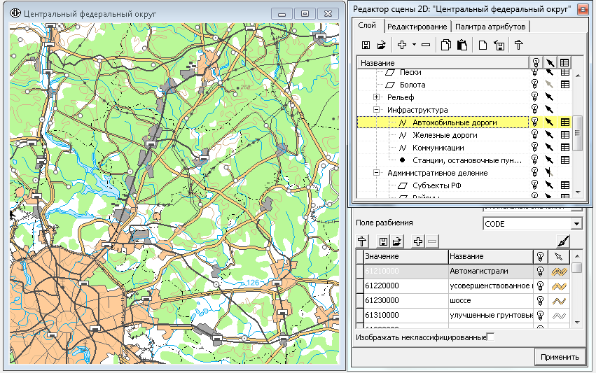

ГИС INTEGRO: Интеграция с ArcGIS и другими ГИС-пакетами
С ArcGIS:
Конвертер проектов ArcGIS <> IG
Чтение/запись параметров проекции в формат *.PRJ ESRI
Чтение данных в формате GDB
С MapInfo:
Чтение TAB и MIF/MID с возможностью стилевого оформления и подписей по атрибутам
Конвертер TAB и MIF/MID в SHP
C ГИС Панорама:
Чтение SXF с возможностью стилевого оформления и создания динамических подписей по атрибутам
Технология перевода топокарт из ГИС Панорама с полным сохранением оформления

Slide 8
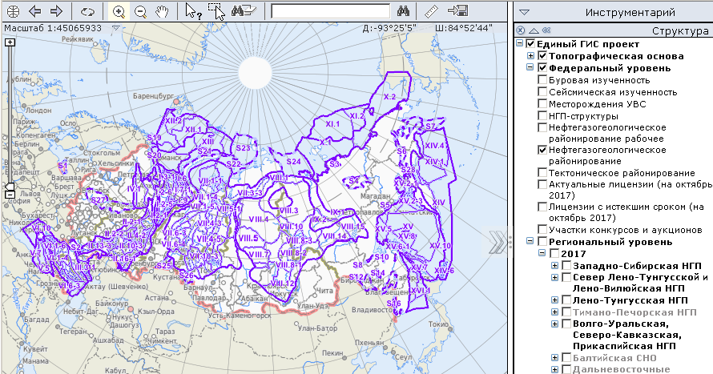
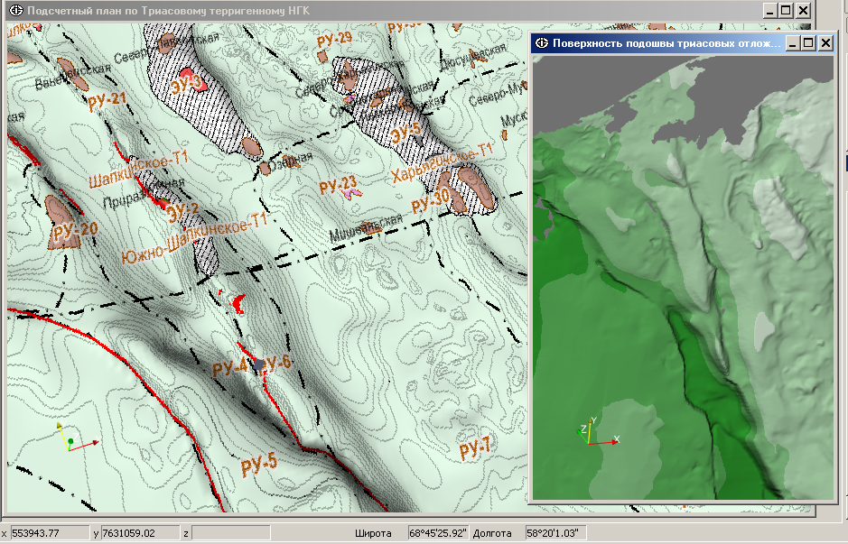
Подготовка ГИС-проектов для геолого-геофизических
исследований на базе ГИС INTEGRO (базовый блок)
Примеры готовых решений:
Единый ГИС-проект по количественной оценке ресурсов углеводородов на региональном и федеральном уровнях:
- Сейсмическая и буровая изученность территории
- Месторождения и НГП-структуры
- Нефтегазогеологическое районирование
- Банк эталонов и массив геолого-геофизической информации по ним
- Начальные суммарные ресурсы УВ в границах элементов НГГР
- Ретроспективные материалы количественной оценки УВ 2009 – 2012 г.г.
Интернет-приложение
В работе участвуют 9 организаций - соисполнителей: ФГБУ «ВНИИОкеангеология, ФАУ «ЗапСибНИИГГ», ИНГГ СО РАН,
АО «НВНИИГГ», АО «СНИИГГиМС», АО «ВНИГРИ», НАО «СибНАЦ», Новосибирский и Санкт-Петербургский филиалы ВНИГНИ
Настольное приложение

Slide 9
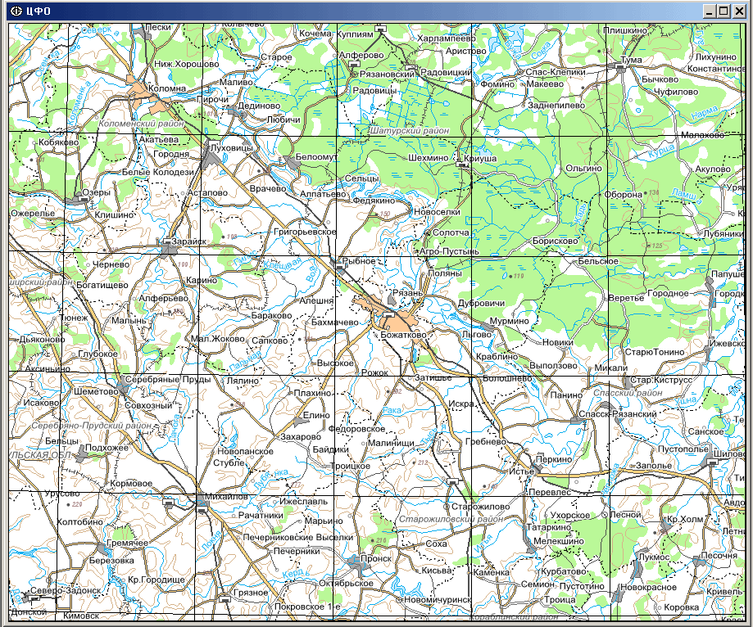
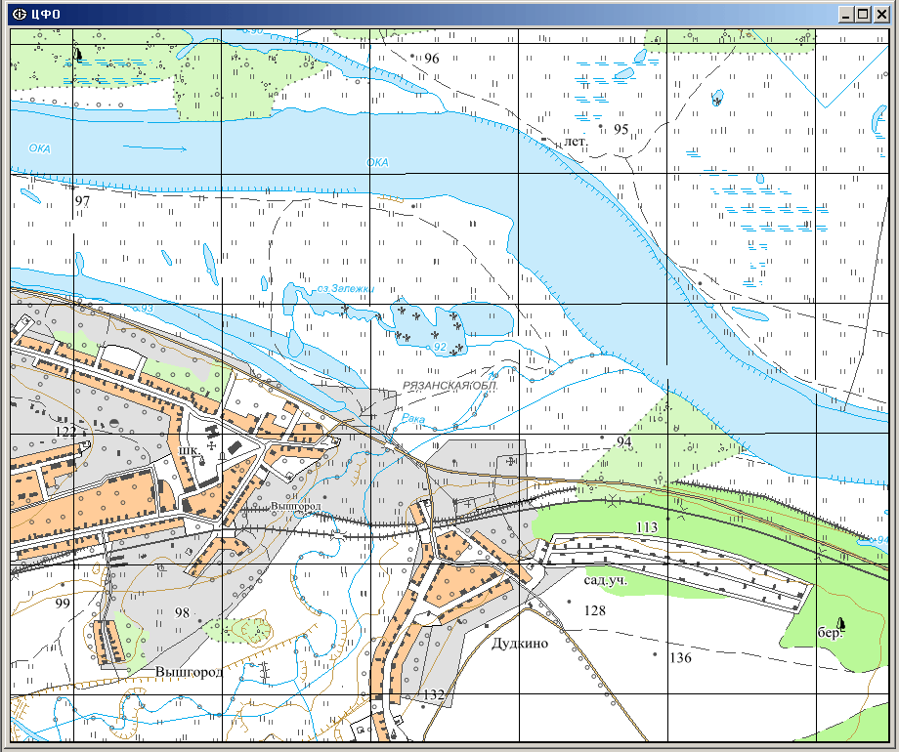
Подготовка ГИС-проектов
для геолого-геофизических исследований на базе ГИС INTEGRO (базовый блок)
Подготовка и ведение картографической основы для выполнения работ в масштабах от 1:5000000 до 1:200000, а также 1:100000 и детальнее (с запросом материалов из картографического фонда):
ГИС-пакеты по территориям федеральных округов на базе единой унифицированной картографической основы масштабного ряда 1:5000000 – 1:2500000 – 1:1000000 – 1:200000 – 1:100000 в среде ГИС INTEGRO
Веб-сервисы (WMS/WFS) для удаленного использования картографической основы и других ресурсов в своих ГИС-проектах
Уже готовы:
Дальневосточный (М 1:1000000), Приволжский (1:1000000 – 1:200000), Северо-Западный (1:1000000), Сибирский (1:1000000), Уральский (1:1000000), Центральный (1:1000000 – 1:25000), территория п-ова Крым (1:1000000 – 1:200000)

Slide 10
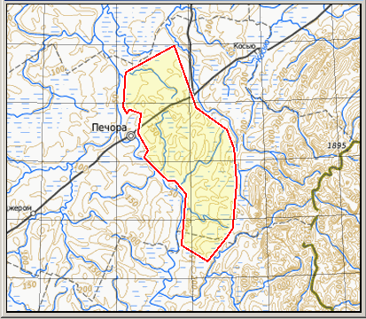
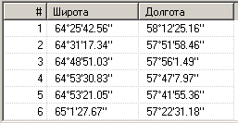
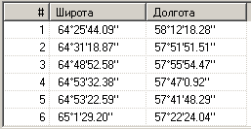
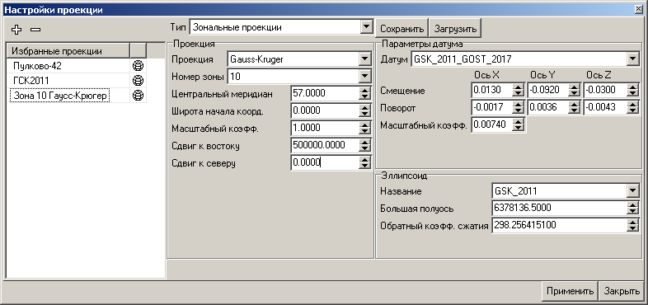
ГИС INTEGRO (базовый блок): переход на ГСК-2011
Пулково-42
ГСК-2011 (ГОСТ 32453-2017)

Slide 11
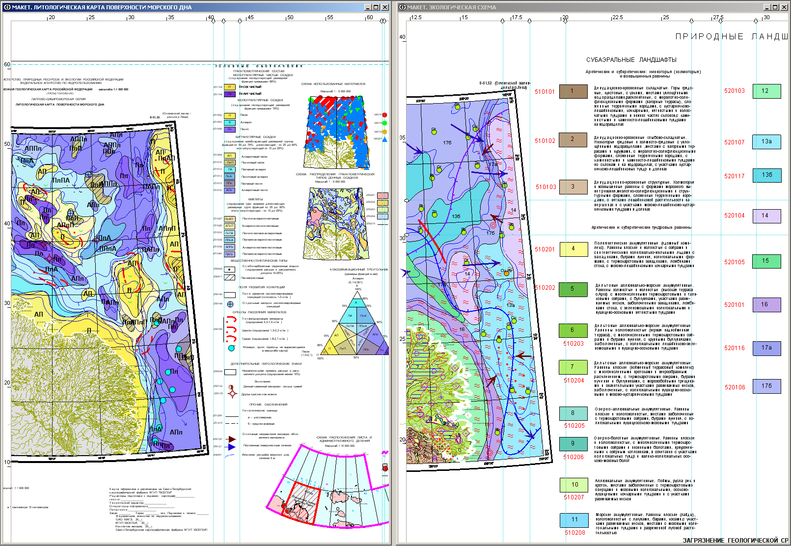
Возможности ГИС INTEGRO для геологического
картопостроения (блок «Геолкарта»)
Автоматическая загрузка всех компонентов комплекта листов ГГК-1000 и 200, выполненных по стандартам НРС Роснедра
Использование эталонной базы знаков ВСЕГЕИ при оформлении геологических карт
Формирование и редактирование индексов с использованием правил форматирования ВСЕГЕИ
Автоматическая генерация всех элементов макета геолкарты с учетом рекомендаций НРС Роснедра по подготовке к изданию комплектов ГГК (масштабная линейка, стратиграфическая колонка, зональная легенда)
Рекомендовано Бюро Научно-редакционного совета Роснедр для практического использования при ГСР-200, создании Госгеолкарт-200/2 и 1000/3, а также предоставления окончательных материалов к изданию в НРС Роснедра
(Протокол №37 от 20.11.2014).
11

Slide 12

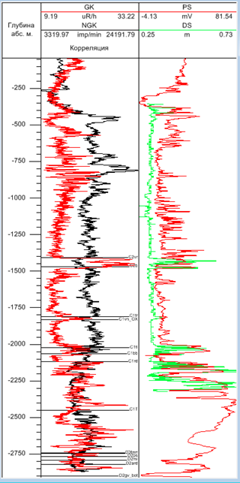
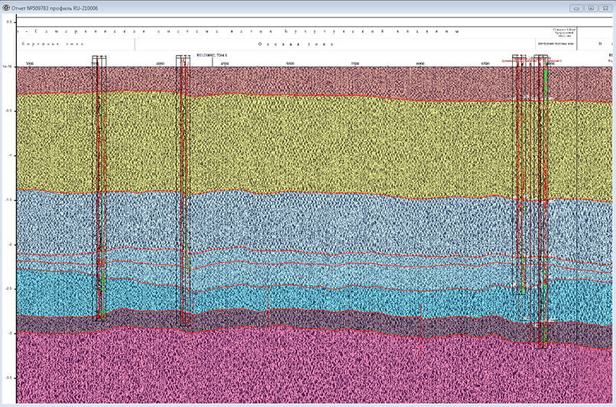
Возможности ГИС INTEGRO Блок «Скважина»
Визуализация и обработка любых данных по скважинам в
одномерном, двумерном и
трехмерном виде с учетом инклинометрии

Slide 13
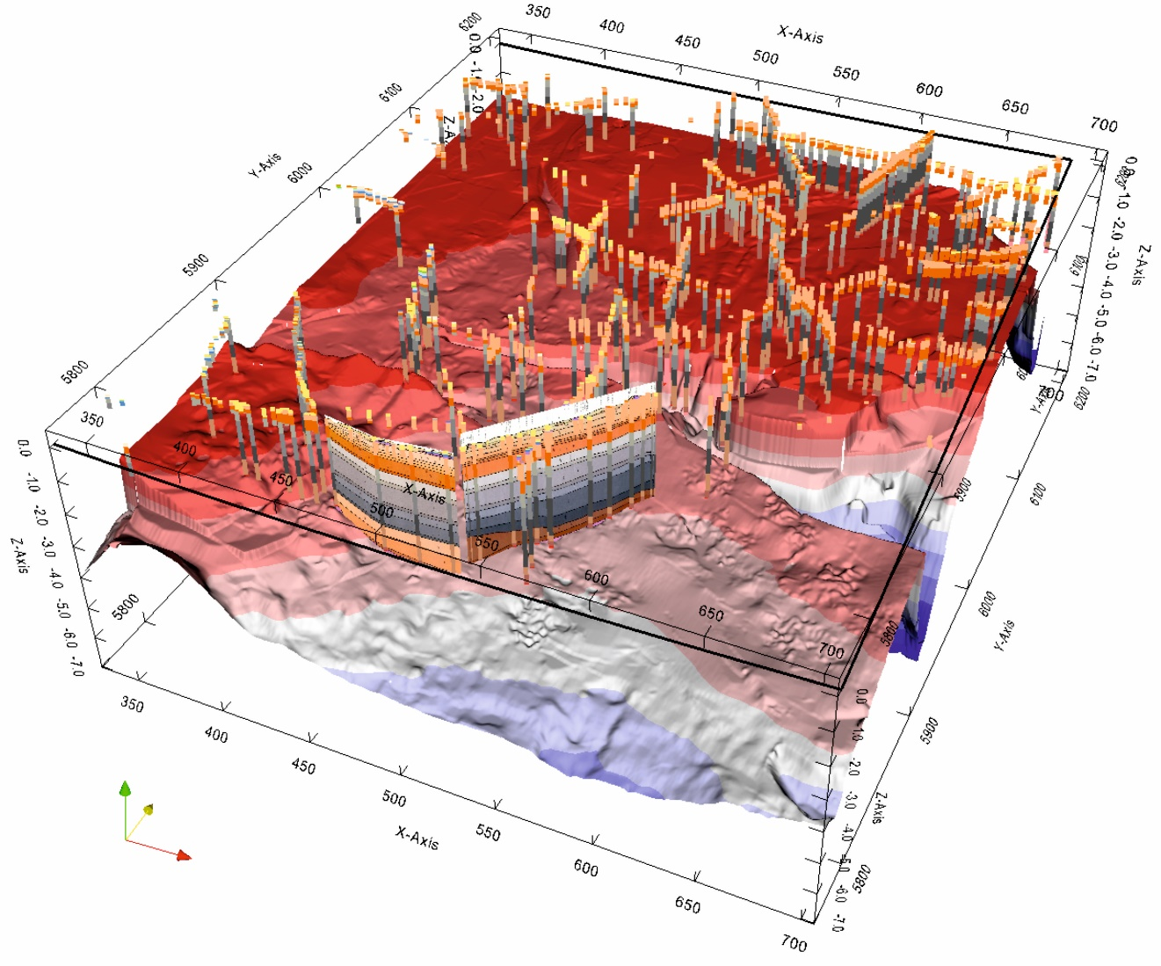
Возможности ГИС INTEGRO Блок «Скважина»
Совместное отображение поверхностей разрезов и скважин
в одной трехмерной сцене

Slide 14
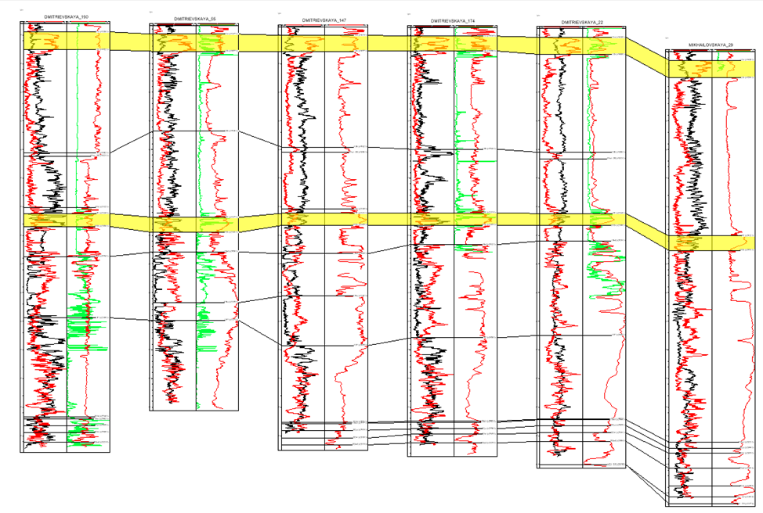
Возможности ГИС INTEGRO Блок «Скважина»
Пример корреляции с границами корреляции и прослеживанием опорного пласта

Slide 15
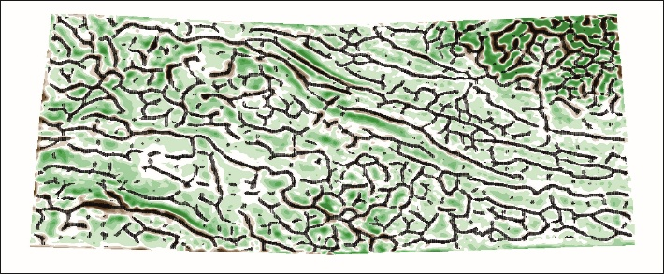
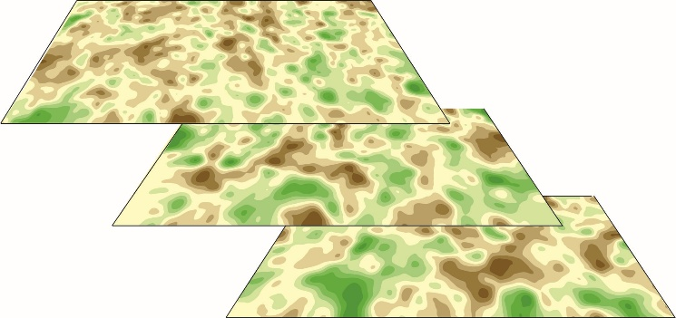
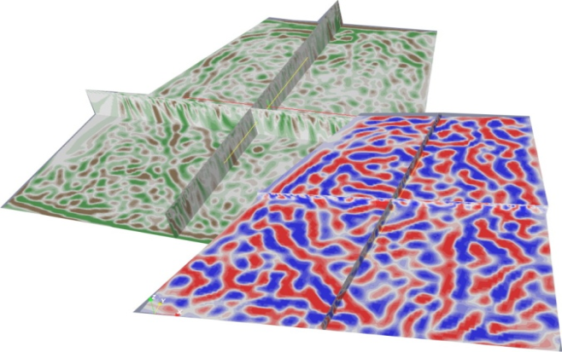
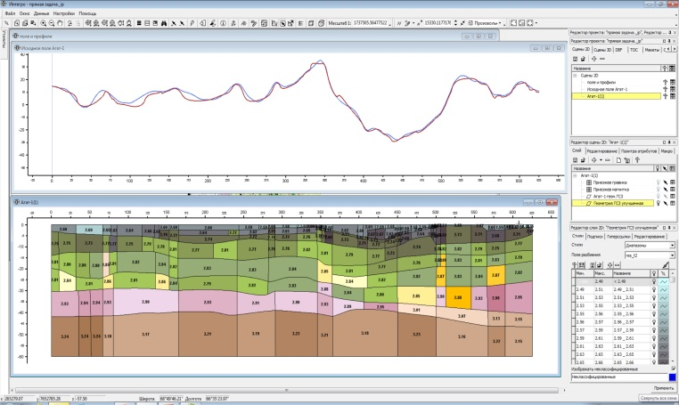
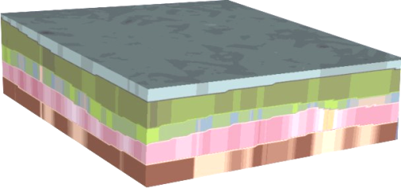
Аналитическое обеспечение обработки потенциальных полей в ГИС INTEGRO (Блок «Геофизика»)
Позволяет решать задачи подготовки геофизической основы, изучения глубинного строения, построения физико-геологических моделей, пополнения признакового пространства для комплексного прогноза
Исходные данные: цифровые модели полей, интерполяция оцифрованных изолиний поля, интерполяция каталогов съемки
Обработка полей и сечений
Корреляционно-спектральный анализ
Разделение на компоненты (фильтрация
и аналитическое продолжение полей)
Обнаружение аномалий на фоне случайных помех
Характеристики в скользящем окне
Зондирование
Решение прямых и обратных задач на плоскости
и в объеме
Прямые задачи 3D среда – 2D поле (гравиметрия, магнитометрия)
Обратные задачи 2D поле – 3D среда (гравиметрия, магнитометрия, подбор плотностей)
Прямые и обратные задачи грави- и магнитометрии
для блоково-слоистой 2D среды

Slide 16
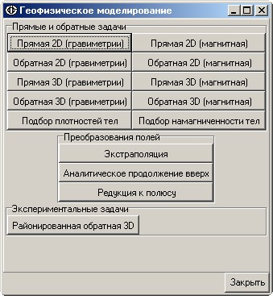
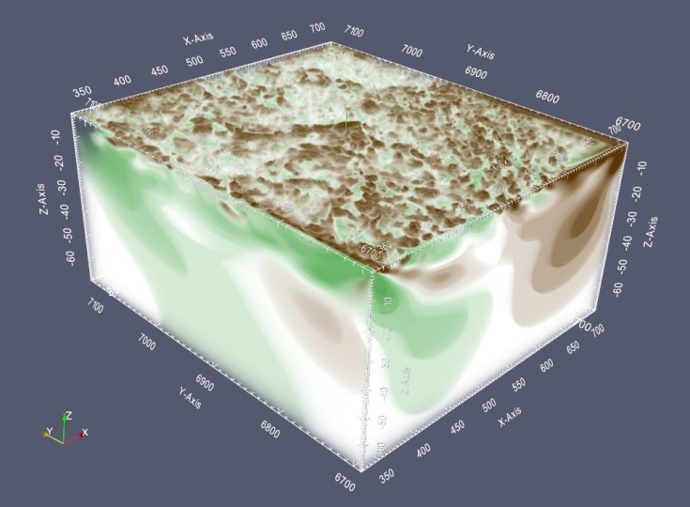
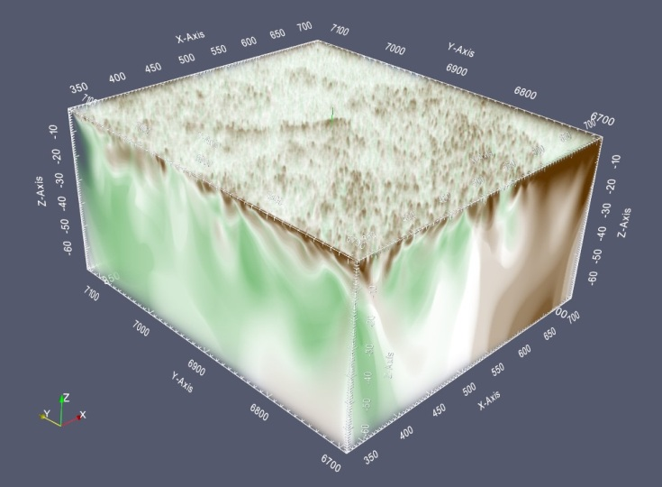
Возможности ГИС INTEGRO для трехмерного моделирования (Блок «3D»)
Прямая 3D задача – расчет 2D поля по 3D модели среды
Обратная 3D задача – расчет 3D модели среды по значениям 2D поля (решается неоднозначно)
Результат решения обратной 3D задачи гравиметрии
с разными параметрами

Slide 17
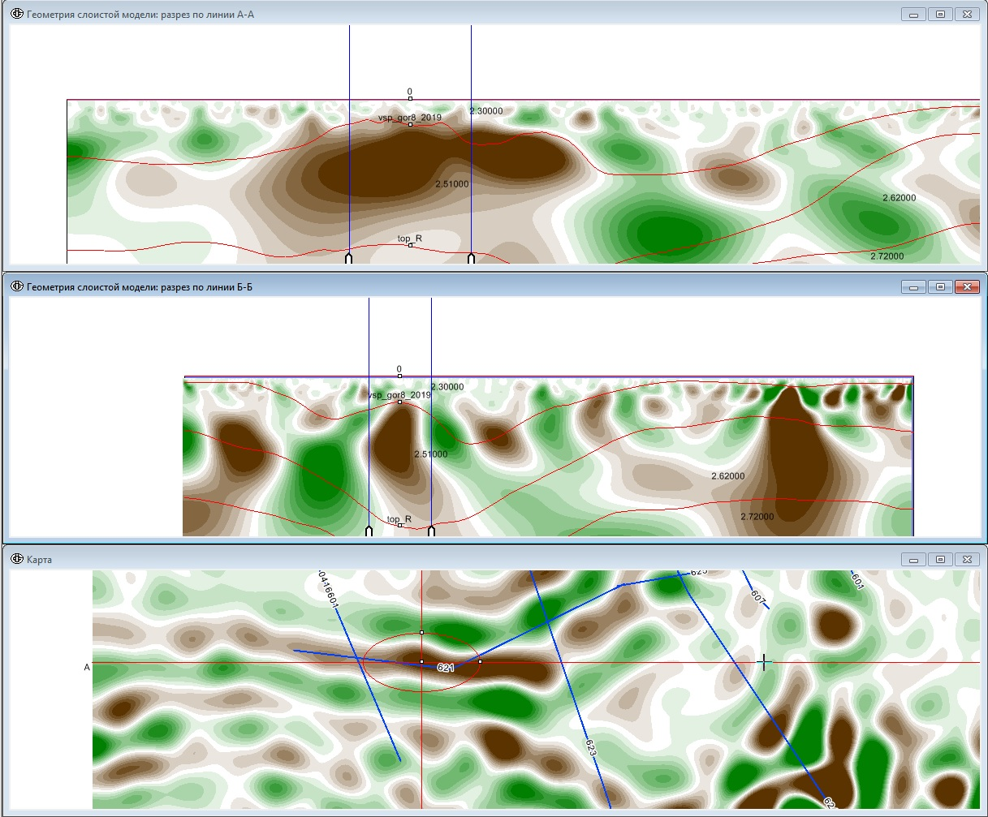
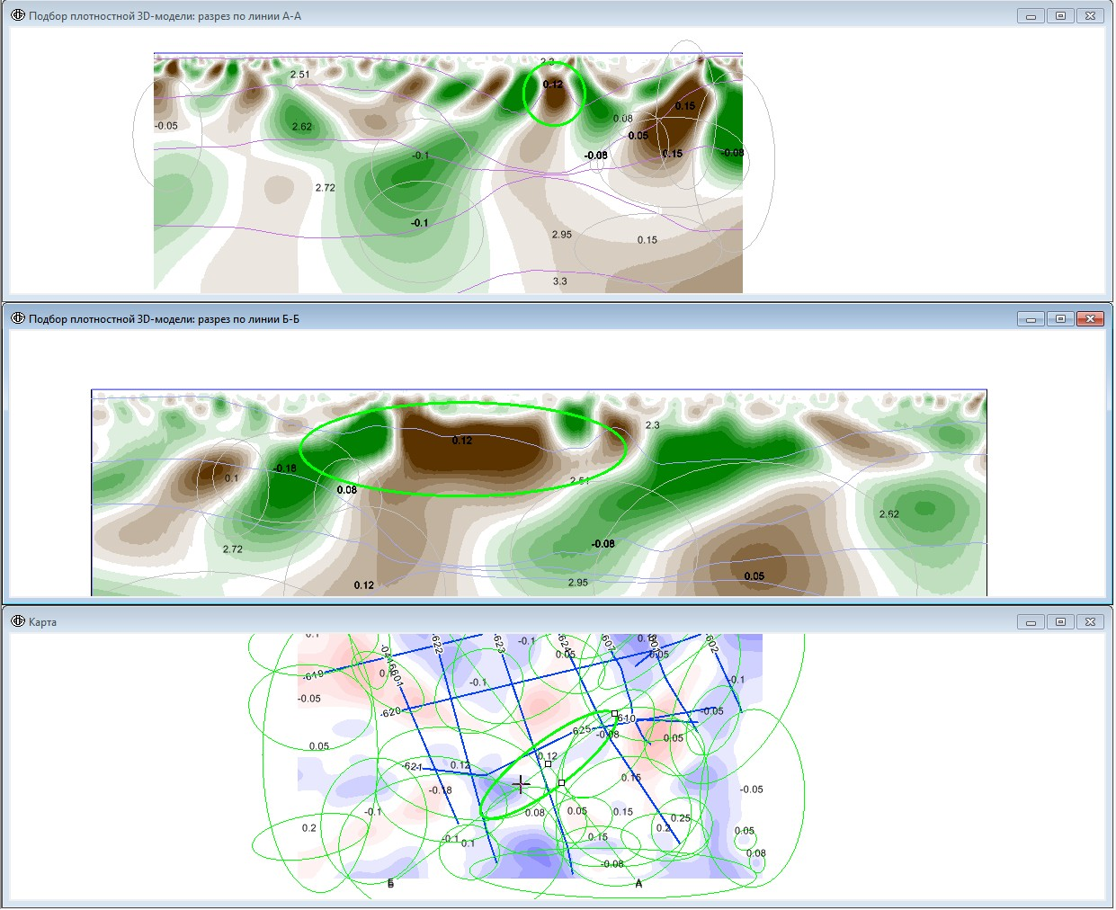
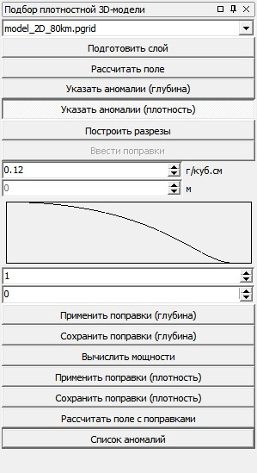
Возможности ГИС INTEGRO для трехмерного моделирования (Блок «3D»)
Инструментарий для изменения геометрии 3D слоистой модели (трехмерное редактирование поверхностей)
Инструментарий для добавления 3D в плотностную модель объектов аномальной плотности

Slide 18
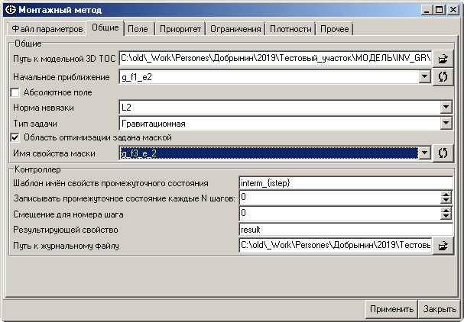
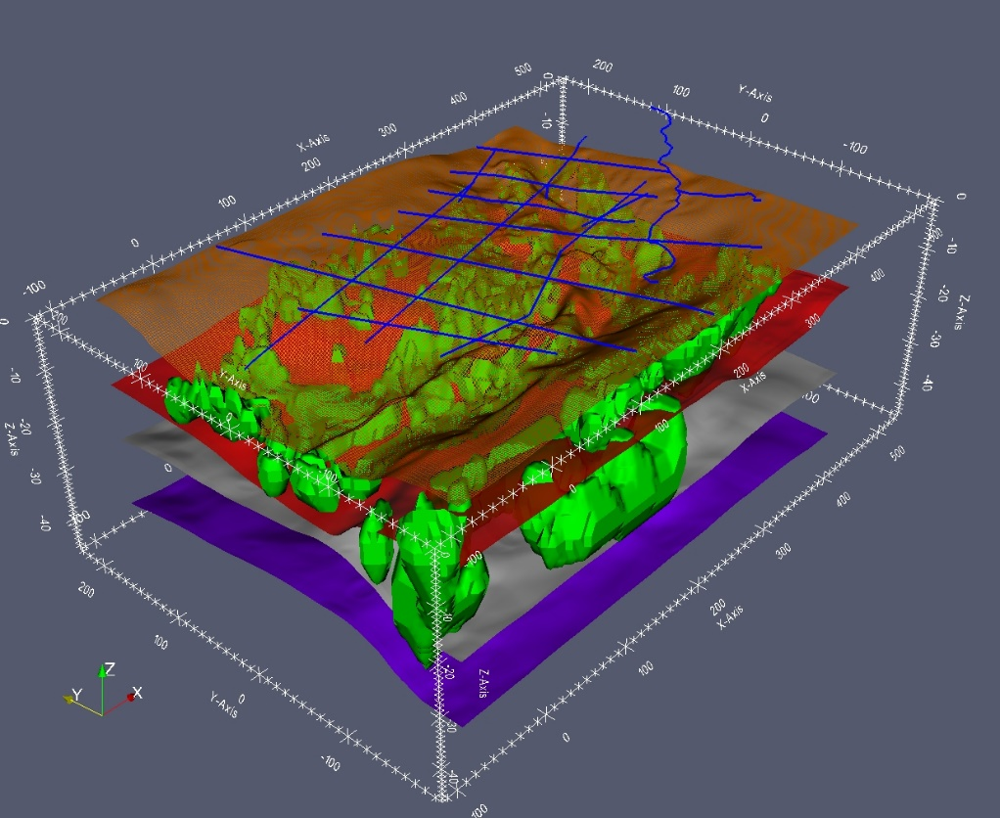
Возможности ГИС INTEGRO для трехмерного моделирования (Блок «3D»)
Монтажный метод
Подбор геометрии тел с известной аномальной плотностью для создания адекватной 3D модели в соответствии с наблюденным гравитационным полем

Slide 19
Особенности комплексирования геолого-геофизической
информации в региональных исследованиях
на нефть и газ на базе ГИС INTEGRO
Используется информация различной локализации(сейсмические и геоэлектрические 2D профиля, скважинные данные, геологические карты, структуро-тектонические схемы, результаты площадных грави-магнитных исследований)
В процессе построения комплексной модели идет непрерывное уточнение методных моделей за счет привлечения информации, полученной другими методами
Моделирование ведется с различной детальностью для верхней и нижней частей разреза
Результатом является трехмерная физико-геологическая модель территории, согласованная со всеми исходными данными
Моделирование происходит в рамках одного программного пакета ГИС INTEGRO
Построенные физико-геологические модели могут быть использованы в прогнозных исследованиях на различные виды полезных ископаемых, а также при планировании проведения геолого-разведочных работ.

Slide 20
Методика комплексирования разнометодных данных в региональных исследованиях на нефть и газ
Входная
информация
Особенности комплексирования геолого-геофизической информации
Ретроспективные результаты исследований на глубинных профилях (ГСЗ, глубинное МОВ-ОГТ, МТЗ)
Предварительные структурные глубинные поверхности региональной модели
2
6
5
Модельное гравитационное поле от верхней части разреза
Уточненные структурные карты горизонтов осадочного чехла
3D региональная глубинная плотностная модель отвечающая наблюденному гравитационно-му полю
Матрицы гравитационного поля м-б 1:200000-1:1000000
1
Структурно-тектоническая схема на основе районирования потенциальных полей
3D модели избыточной плотности и намагниченности
7
Расчет плотности по скорости на сейсмических профилях
3D региональная слоисто-неоднород-ная плотностная модель осадочного чехла
Уточненная 3D скоростная модель осадочного чехла
Результаты
Матрицы магнитного поля м-б 1:200000-1:1000000
Структурные поверхности региональной модели
Предварительные структурные карты сейсмических горизонтов осадочного чехла с опорой на границы плотностной региональной модели
ГГК 1:1000000 и записки к ним
9
Объемная физико-геологическая модель верхней части разреза
4
Сейсмические профили
МОВ-ОГТ-2D
Уточнение скоростной модели по данным МТЗ
Электроразведка МТЗ по линиям сейсмических профилей
3
8

Slide 21
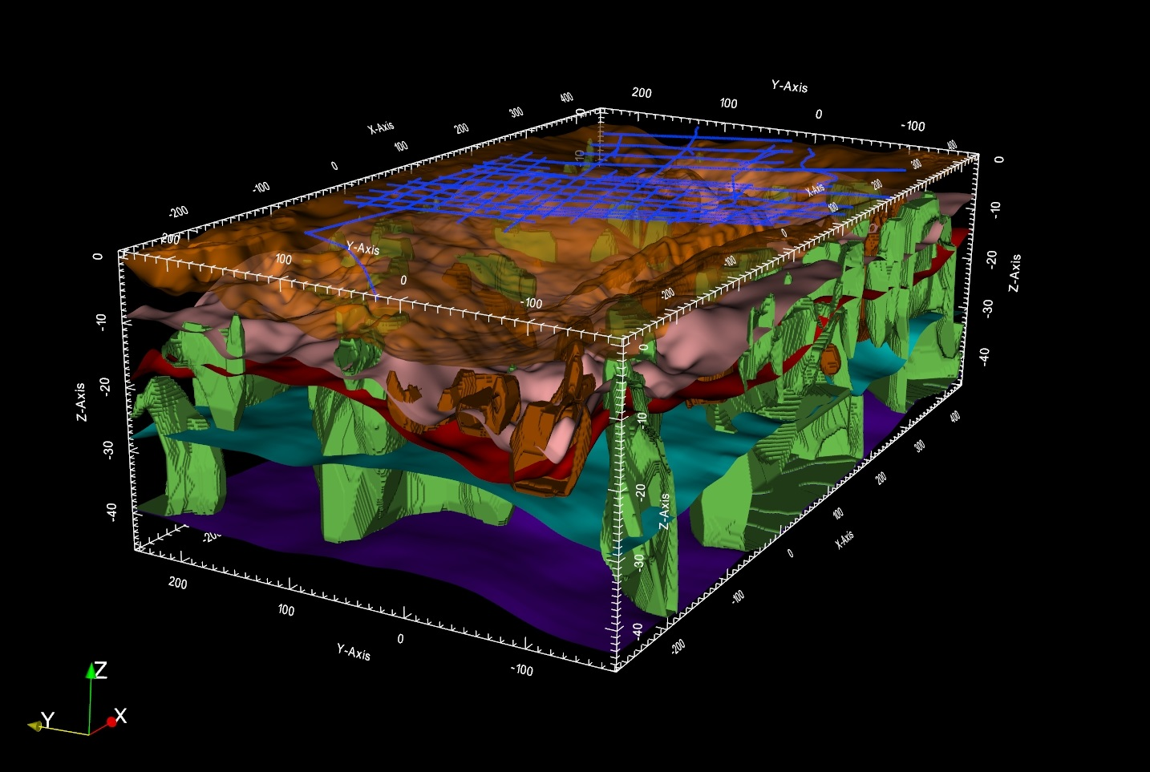
Структурные карты горизонтов земной коры, рифея и палеозоя комплексной геолого-геофизической 3D модели Енисей-Хатангского регионального прогиба с интрузивными телами

Slide 22
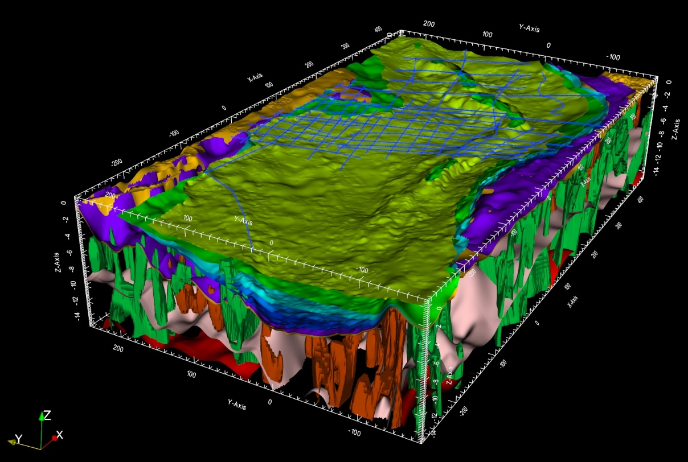
Структурные карты сейсмических горизонтов осадочного чехла комплексной геолого-геофизической 3D модели
Енисей-Хатангского регионального прогиба
Слои (сверху вниз)
Кровля яковлевской свиты (K₁jak)
Подошва суходудинской свиты (K₁sd)
Подошва нижнесиговской свиты (J₃nsig)
Кровля вымской свиты (J₂vm)
Подошва зимней свиты (J₁zm)
Подошва триасовых отложений
Кровля рифея
Кровля фундамента

Slide 23
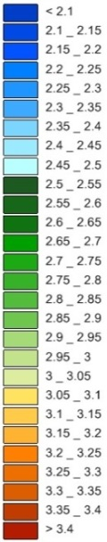
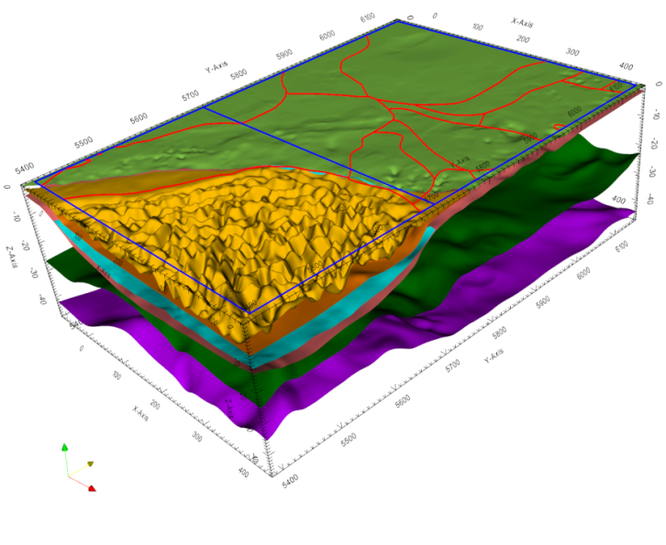
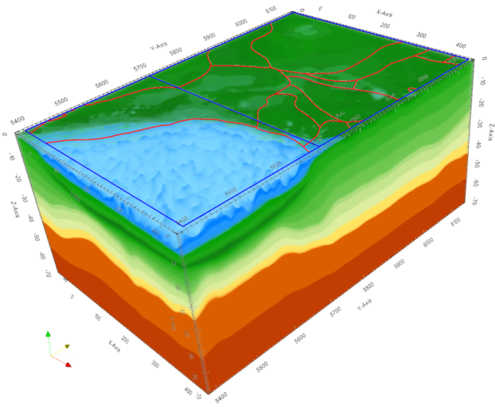
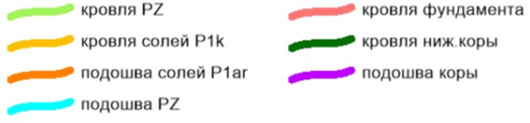
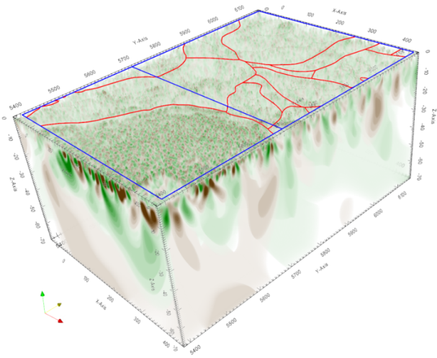


Плотностной 3D модели земной коры
Средне- Нижневолжской НГО
г/см³
а
б
г/см³
в
г
а – структурная основа; б – базовая градиентно-слоистая плотностная модель; в – избыточная модель; г – суммарная модель. Цифры на рисунке: 1 – кровля PZ; 2 – кровля солей (P₁k); 3 – подошва солей (P₁ar); 4 – подошва PZ; 5 – кровля AR-PR; 6 – кровля нижней коры; 7 – подошва земной коры

Slide 24
ГИС INTEGRO: итоги внедрения в отраслевые работы
Федеральное агентство по недропользованию, Управление нефти, газа, подземных вод и сооружений, Департаменты природных ресурсов и экологии Ивановской области, ДФО, Свердловской области
ВНИГНИ, ВНИИОкеангеология, ЗапСибНИИГГ, ВИМС, Территориальные геологические фонды
2022
2021
1005
2020
869
2019
640
ИГЕМ, Институт геологии Карельского НЦ РАН, ИНГГ СО РАН, ФИЦ Южный НЦ РАН, МГУ, НГУ, МГРИ-МГГРУ, РГУ нефти и газа, Саратовский ГУ, СОГУ, Санкт-Петербургский и Уральский ГГУ, Университет «Дубна»
АО Амургеология, СНИИГГиМС, «Урангео», OOO «Байкал Недра Гео», ООО «Газпром недра», ООО «СК Русвьетпетро», ЗАО МиМГО, ООО ГеолНерудПроект, ИП Краснов Дмитрий
2018
463
410
2017
2016
233
2015
157
85

Slide 25
ГИС INTEGRO: решенные задачи
Управление нефти, газа, подземных вод и сооружений РОСНЕДРА Оперативный анализ информации по основным аспектам воспроизводства и освоения МСБ УВС РФ/
ВНИГНИ
  Решение задач геологического моделирования по комплексу геолого-геофизических данных (Предуральский прогиб, Енисей-Хатангская НГО, региональные объекты ГРР)
  Проектирование, согласование и подготовка схем региональных объектов ГРР
  Работы по цифровой картографии (привязка, оцифровка, создание карт)
  Формирование настольных ГИС-проектов с результатами работ по объектам региональных ГРР
ВСЕГЕИ
  Создание авторского макета издательского комплекта листа R-41-XXX (Усть-Kapa)
  Построение трехмерной модели на тестовом участке листа О-36-I по скважинным данным
ВИМС Подготовка ГИС-проектов, прогноз на вольфрамовое оруденение на Сихоте-Алиньской площади

Slide 26
ГИС INTEGRO: решенные задачи
ЗАПСИБНИИГГ Совместная интерпретация сейсмики и потенциальных полей Районы работ: п-ов Гыдан, Ямал, Мессояхская гряда, юг Тюменской области
БайкалНедраГео Поисково-разведочные работы на месторождениях
Гидроспецгеология Создание комплектов гидрогеологических карт масштаба 1: 1 000 000 и масштаба 1:200 000
ТФГИ (Центральный, Северо-Западный, Приволжский, Уральский федеральные округа)
  Построение контуров участков по координатам, представленным в документах, перечнях и запросах.
  Проверка технических ошибок в координатах участков, представленных в табличном виде.
  Оцифровка контуров объектов (участков, месторождений, контуров подсчета запасов и пр.) с растровых карт и схем.
  Уточнение контуров участков, полученных ранее на основе оцифровки ретроспективных материалов.
  Подготовка схем участков и таблиц координат контуров.
  Перевод координат в ГСК-2011
Саратовский национальный исследовательский ГУ
  Проведении занятий по специализированным курсам
  Проведении учебных полевых практик по геологическому картированию

Slide 27
ГИС INTEGRO: перспективы развития
Создание отраслевого образовательного центра по внедрению и сопровождению ГИС INTEGRO. Совместно с ФГБУ ВСЕГЕИ и НРС Роснедра, сопровождение подготовки авторских цифровых макетов листов карт масштаба 1 : 200 000 и 1 : 1 000 000 в среде ГИС INTEGRO к сдаче в НРС Роснедра.
Развитие возможностей базового (картографического) блока ГИС INTEGRO. Модернизация инструментария для цифровой картографии, расширение возможностей для комплексной визуализации геолого-геофизических данных по результатам расширенной апробации в организациях отрасли. Создание совместно с ФГБУ ВСЕГЕИ сопряжения ГИС INTEGRO с технологией использования мобильных устройств при проведении ГРР Sherpa.
Развитие программно-технологических средств комплексной трехмерной интерпретации геолого-геофизических данных для более полного замещения импортного программного продукта Oasis montaj. Совместно с ФГБУ ВСЕГЕИ создать в ГИС INTEGRO блок для обработки первичных профильных данных.
Создание кроссплатформенной версии ГИС INTEGRO, включая работу на российских операционных системах и системах с открытым кодом.

Slide 28
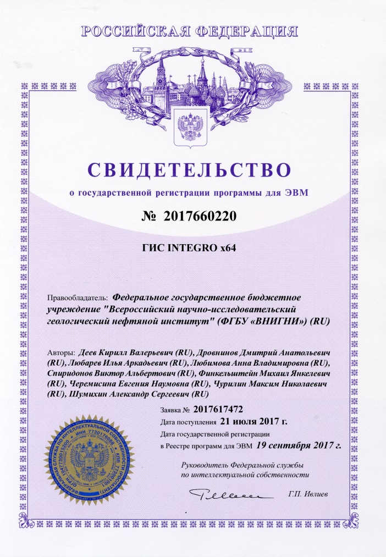
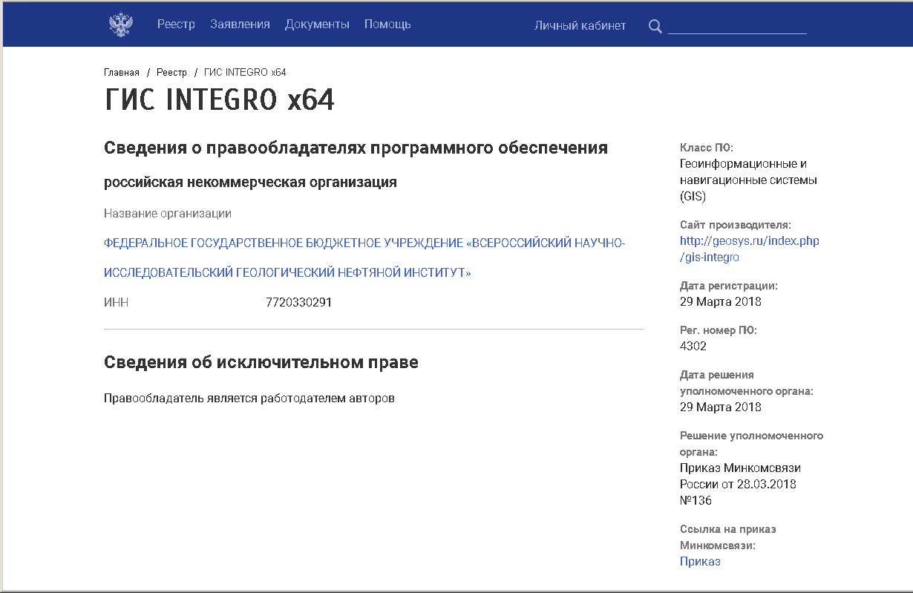
Нормативно-методическое основание для использования
Сделано:
Свидетельство о государственной регистрации программы в Реестре программ для ЭВМ № 2017660220 от 19.09.2017
Номер 4302 в Реестре российского программного обеспечения (Минкомсвязь). Дата регистрации – 29.03.2018

Slide 29

СПАСИБО ЗА ВНИМАНИЕ!

